Slide 1
a. 偏光子
b. 偏光子
c. fused silica
d. 非線形結晶(BBO)
e.カルサイト

Slide 2
$$z$$
アルゴンガス
$$x$$
光電子
$$y$$
外部電場の方向
中心からの距離rが大きい
光電子とMCPの衝突位置
マイクロチャンネルプレート（MCP)

Slide 3
$$z$$
アルゴンガス
$$x$$
光電子
$$y$$
外部電場の方向
中心からの距離rが小さい
光電子とMCPの衝突位置
マイクロチャンネルプレート（MCP)

Slide 4
$$y$$
$$x$$
$$z$$
外部電場の方向
$$θ$$
マイクロチャンネルプレート（MCP)

Slide 5



高次高調波の発生機構
(d)非線形結晶
(BBO)
(a)800nmレーザー
(b)1/4波長板
(c)fused silica
(e)カルサイト
(f)クリプトンガス
$$x$$
(h) アルゴンガス
(i)マイクロチャンネルプレート
$$z$$
$$y$$
(g)800nmレーザー
信号強度の測定機構

Slide 6



高次高調波の発生機構
(g)VMIによる測定
(d)非線形結晶
(BBO)
(e)カルサイト
(b)1/2波長板
(a)800nmレーザー
(f)クリプトンガス
(c)fused silica
(e)1/2波長板
800nm+HHG
$$x$$
800nm
800nm+400nm
$$z$$
$$y$$

Slide 8
Phosphor(3400V)
マイクロチャンネルプレート(1451V)
円盤状電極(0V)
円盤状電極(-426V)
光電子の軌跡例
HHG+IR
円盤状電極(-500V)
アルゴンガス

Slide 9
電子が受け取る
エネルギー
20.15eV
-1.55eV
12次高調波に相当する
エネルギー(18.60eV)
+1.55eV
18.6eV
17.05eV
11次高調波+基本波
12次高調波
13次高調波-基本波

Slide 10
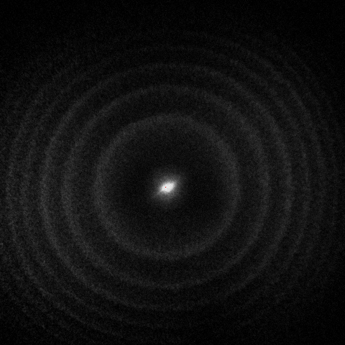


$$x$$
$$y$$
レーザーの偏光方向

Slide 11
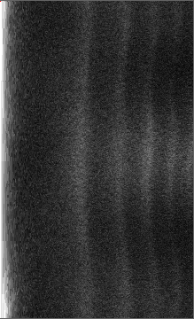


$$r$$
$$θ$$

Slide 12

$$x$$
$x$方向の積算
ｙ方向の積算
$$y$$
レーザーの偏光方向

Slide 13
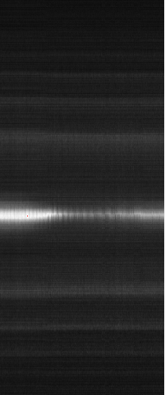

データ番号Dn
$$y$$

Slide 14
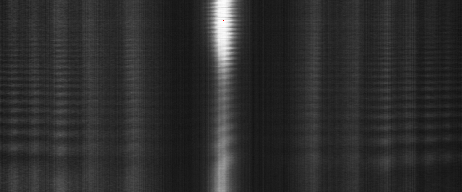

$$x$$
データ番号Dn

Slide 15
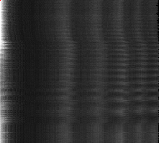

$$r$$
データ番号Dn

Slide 16
$$x$$
データ番号Dn

Slide 17
極値同士の時間差が1.33[fs]
となるように並べ直す
信号強度[a.u]
信号強度[a.u]
データ番号Dn
XUV-IRディレイ[fs]

Slide 18
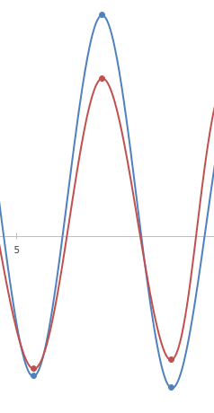

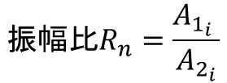

測定2の振幅$A_{2_{i}}$
測定1の振幅$A_{1_{i}}$
$$振幅比R_{n}=\frac{A_{1_{i}} }{A_{2_{i}}}$$

Slide 19
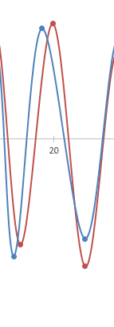
位相差[fs]

Slide 20
XUV-IRディレイを変更

Slide 21
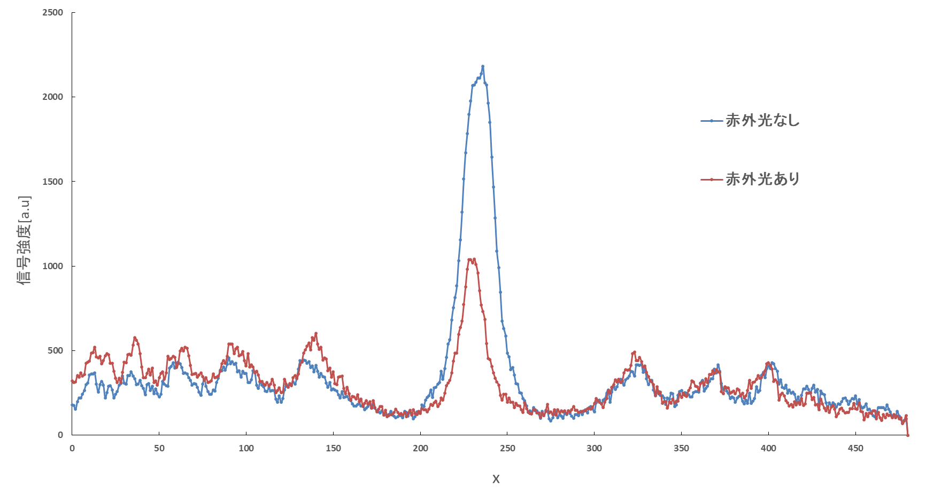
134
140

